Slide 1


第3章 多维随机变量及其分布
3.1 二维随机变量及其分布
3.2 边缘分布与随机变量的独立性
3.3 条件分布
3.4 两个随机变量函数的分布
3.5 n维随机变量简介

Slide 2
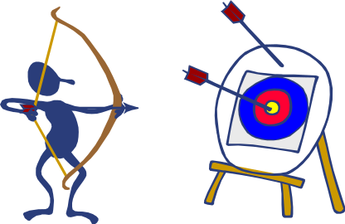
一维随机变量及其分布
多维随机变量及其分布
由于从二维推广到多维一般无实质性的困难，我们重点讨论二维随机变量 .

Slide 3
3.1 二维随机变量及其分布
3.1.1 二维随机变量及其分布函数
1．定义：
设X₁(ω),…,X_{n}(ω)为定义在样本空间Ω上的随机变量,由它们构成的一个向量(X₁, …,Xn)叫做n维随机变量或n维随机向量。
对于多维随机变量, 需要考虑
①n维随机变量作为一个整体的概率分布或称联合分布；
②还要研究每个分量的概率分布；
③并且还要考察各分量之间的联系。
Notes:
(X₁, …,X_{n})的取值范围,一般说来是n维欧氏空间或它的一部分。首先，考察n维随机变量作为一个整体的概率分布，和一维的情况类似,我们也借助于”分布函数”来研究

Slide 4
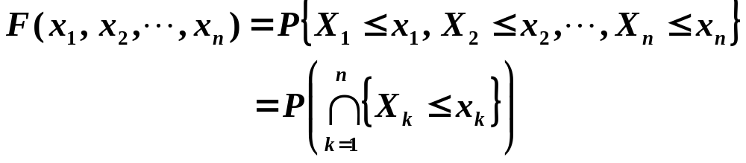
定义：若对任意x_{k}∈R,k=1,2,…n,称ｎ元函数
为随机向量(X₁, …,Xn)的(联合)分布函数。
注释
(1) 事件{X₁≤x₁, …,Xn≤x_{n}}是n个事件{X_{k}≤x_{k}}同时发生的概率，故称为联合分布函数。
(2) F(x₁,x₂,…,x_{n})是普通的n元函数，这样，我们就把对随机向量的研究转化为对普通n元函数的研究。

Slide 5
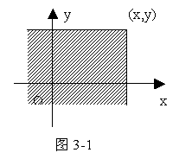
(3) 二维随机向量(X,Y)可以看成平面上随机点的坐标。则(X,Y)分布函数F(x,y)=P{X ≤ x,Y ≤ y}在(x,y)处的函数值就是随机点(x,y)落在如图所示的以点(x,y)为顶点而位于该点左下方的无穷矩形闭区域上的概率。
Notes:
下面我们主要讨论二维随机向量(X,Y),对于n维情形,不难推广。

Slide 6
2.二维分布函数的性质
(1).F(x,y)是变量x 和y的不减函数,即
对于任意固定的y, 当x₂>x₁时，F(x₂, y)≥F(x₁, y)；
对于任意固定的x, 当y₂>y₁时，F(x, y₂)≥F(x, y₁)且 0≤F(x, y)≤1。
因为{X≤x₁,Y≤y}⊂{X≤x₂,Y≤y}.
(2). 对于任意固定的y, F(-∞,y)=0；
对于任意固定的x, F(x,-∞)=0；
F(-∞,-∞)=0，F(+∞,+∞)=1。

Slide 7
证：只证F(-∞,y)=0。因为
0≤P{X≤x,Y≤ y}≤P{X≤ x,Y<+∞},
所以0≤F(x, y)≤F_{X}(x),令x →-∞,于是F(-∞,y)=0。
(3).F(x, y)=F(x +0, y), F(x, y)=F(x, y +0), 即F(x, y)关于x右连续,关于y也右连续.
证：只证 F(x, y)=F(x +0, y)。
因为 F(x +△x, y)= F(x, y)+P{x <X≤ x +△x,Y≤ y},
而 P{x <X≤ x +△ x,Y≤ y}=F (x +△ x, y) - F (x, y)
≤ P{x <X≤ x +△ x} →0
(△ x →0).
故所证结论成立。

Slide 8
(4).对于任意(x₁, y₁),(x₂, y₂)， x₁<x ₂, y₁< y₂,下述不等式成立:
F(x₂, y₂)-F(x₂, y₁)-F(x₁,y₂)+F(x₁, y₁)≥0,
事实上，因为
P{x₁<X ≤ x₂, y₁<Y ≤ y₂}
= F(x₂, y₂)-F(x₂, y₁)-F(x₁, y₂)+F(x₁, y₁)≥0,
如图
y
y₂
y₁
0 x₁ x₂ x
Notes:
注释
任何一个满足这4条性质的二元函数F(x,y)都可以是某个二维随机变量的分布函数。分布函数F(x,y)完整地描述了二维随机向量的概率分布。

Slide 9
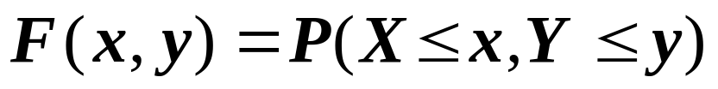
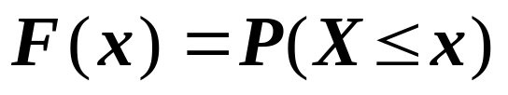


二维随机变量（X,Y）
一维随机变量X
X和Y的联合分布函数
X的分布函数

Slide 10
3.1.2 二维离散型随机变量及其分布律
1．定义：
若二维随机向量(X,Y)的可能取值只有有限个或可列个,则称(X,Y)是离散型二维随机向量.
若二维离散型随机向量(X,Y)的所有可能取值为(x_{i},y_{j}),i,j=1,2,…
记P{X=x_{i},Y=y_{j}}=p_{ij}, i, j=1,2,…
则称下列一组等式
P{X=x_{i},Y=y_{j}}=p_{ij}, i, j=1,2,…为随机向量(X,Y)的(联合)分布律.

Slide 11
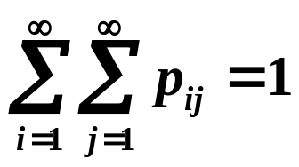
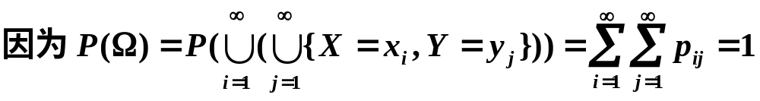
常用表格表示(X,Y)的分布律：
Y
y₁ y₂ … y_{j} …
X
x₁ p₁₁ p₁₂ … p_{1j} …
x₂ p₂₁ p₂₂ … p_{2j} …
… … … … … …
x_{i} p_{i1} p_{i2} … p_{ij} …
… … … … … …
2.分布律的性质
(1). p_{ij}≥0, i,j=1,2,…
(2) ，

Slide 12
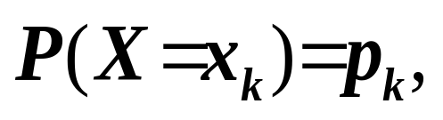
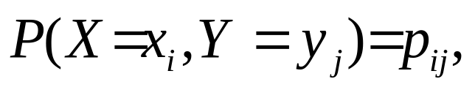
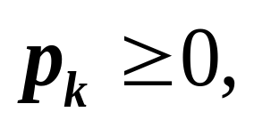
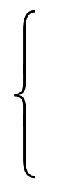
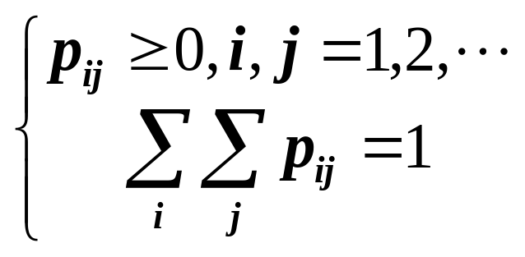
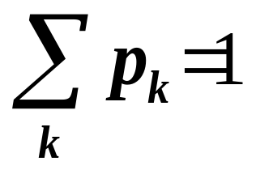
二维随机变量（X,Y）
一维随机变量X
离散型
离散型
联合分布
X的分布律
X和Y 的联合分布律
k=1,2, …
i, j =1,2, …
k=1,2, …

Slide 13
例1: 一整数X，随机地在1，2，3，4四个数中取任一值，另一整数Y随机地在1—X中取值，求(X,Y)的分布律。
解：
X
1 2 3 4
Y
1/4 1/4*1/2 1/4*1/3 1/4*1/4
0 1/4*1/2 1/4*1/3 1/4 *1/4
0 0 1/4*1/3 1/4 *1/4
4 0 0 0 1/4 *1/4

Slide 14
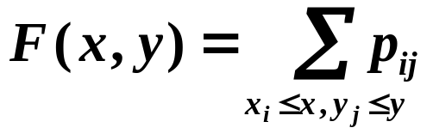
若(X,Y)的分布律为P{X=x_{i},Y=y_{j}}=p_{ij}, i,j=1,2,…
则(X,Y)的分布函数为
3.分布律与分布函数的关系
其中和式是对一切满足x_{i}≤x , y_{j}≤y求和。

Slide 15
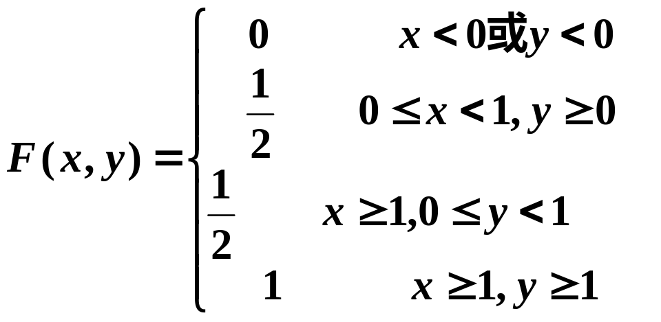
例 若(X,Y)的分布律如下表，
求(X,Y)的分布函数。
Y
0 1
X
0 1/2 0
y
1 0 1/2
1
解
1
x

Slide 16
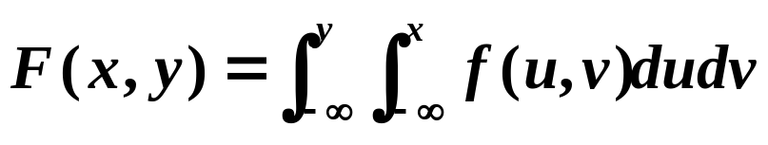
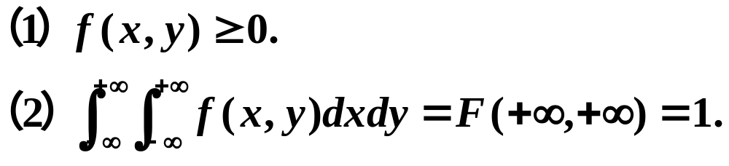
3.1.3 二维连续型随机变量及其概率密度
1.定义：设(X,Y)的分布函数为F(x,y),若存在一非负函数f(x,y),使得对于任意的实数x,y有
则称(X,Y)是连续型二维随机向量,函数 f(x,y)称为二维
向量(X,Y)的(联合)概率密度.
2．概率密度f(x,y)的性质

Slide 17
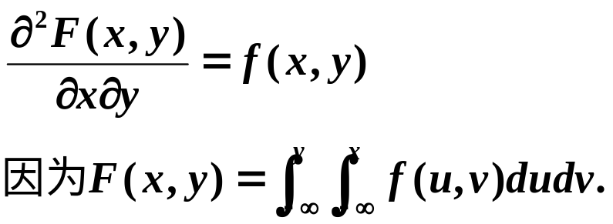
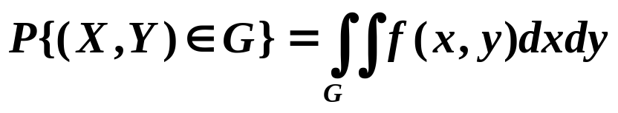
(3).若f(x,y)在点(x,y)连续，则有
(4).设G是xy平面上的一个区域,点(X,Y)落在G内的概率 为:
在几何上z= f(x,y)表示空间的一个曲面.由性质2 ,介于它和 xoy平面的空间区域的体积为1，由性质4, P{(X,Y)∈G}的值等于以G为底,以曲面z= f(x,y)为顶面的柱体体积。

Slide 18



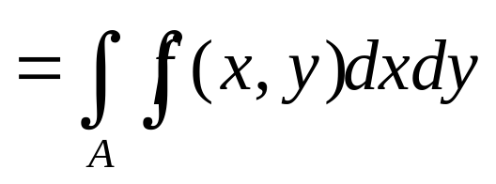
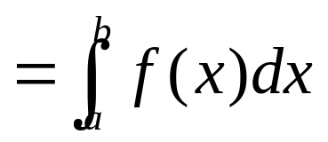
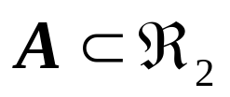


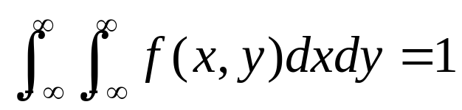
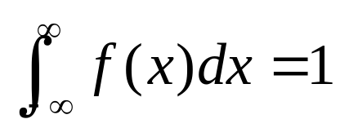
二维随机变量（X,Y）
一维随机变量X
连续型
连续型
X和Y 的联合密度函数
X的密度函数

Slide 19
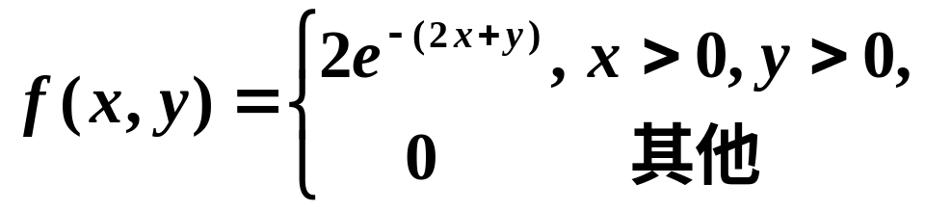
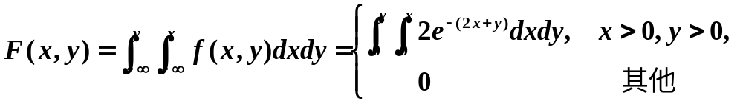
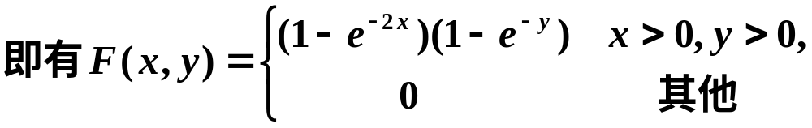
例1: 设二维随机变量(X,Y)具有概率密度
(i)求分布函数F(x,y); (ii)求概率P{Y≤X}
解: (i)

Slide 20
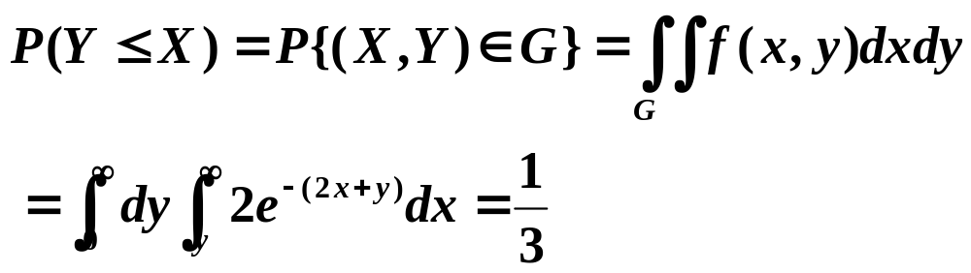
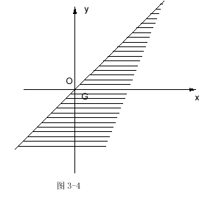
(ii)将(X,Y)看作是平面上随机点的坐标.即有
{Y≤X}={(X,Y)∈G}
其中G为xy平面上直线y=x下方的部分,如图,于是

Slide 21
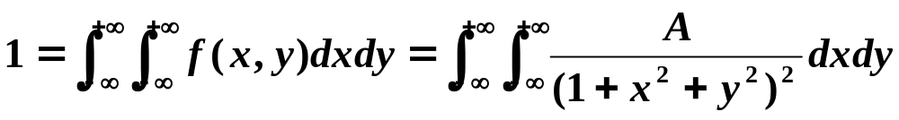
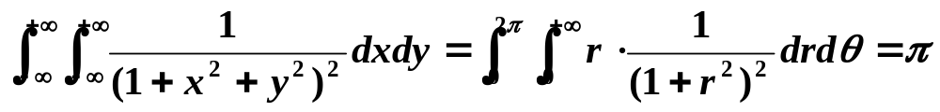
例2: 向一个无限平面靶射击,设命中点(X,Y)的有概率密度 f(x,y)=A / (1+x²+y²)²,求：(1)常数A；(2)命中点与靶心距离不超过r₀的概率 .
解: (1)由概率密度的性质知
利用极坐标计算可得
从而有 Aπ=1,即可得A=1/π。

Slide 22
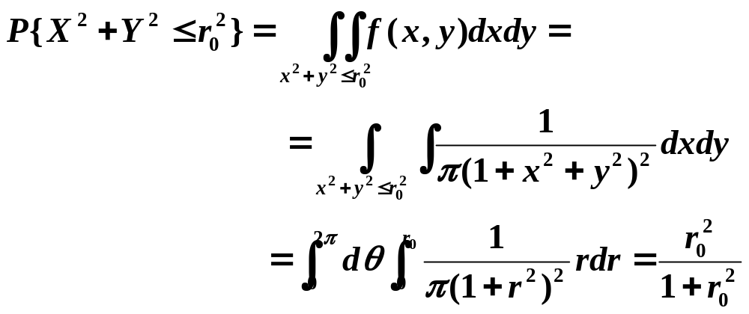
(2)依题意需求概率

Slide 23
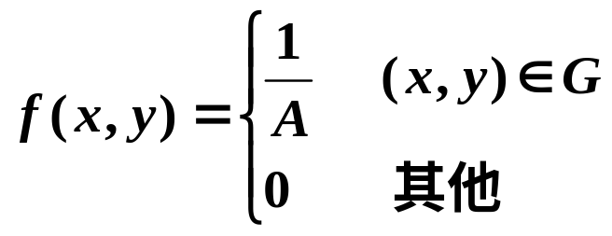
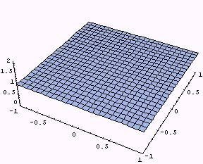
3.1.4 两个重要的二维连续型型变量
1 均匀分布
定义: 设G是平面上的有限区域,面积为A,若二维
随机向量(X,Y)具有概率密度.
则称(X,Y)在G上服从均匀分布。
向平面上有界区域G上任投一质点，若质点落在G内任一小区域B的概率与小区域的面积成正比，而与B的形状及位置无关. 则质点的坐标（ X,Y）在G上服从均匀分布.
Notes:
几何概型中讨论的概率计算问题,其假定的实质就是一个均匀分布.

Slide 24
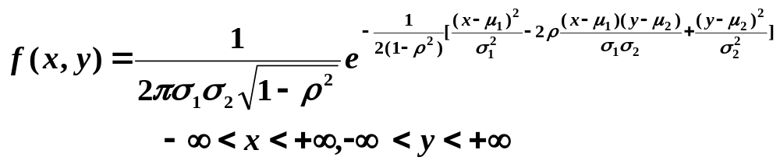
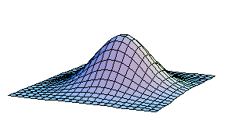
(二)二维正态分布
定义: 若(X,Y)具有概率密度
其中 -∞<μ₁<+∞, -∞<μ₂<+∞,σ₁>0,σ₂>0 ,|ρ|<1,
则称(X,Y)服从参数为μ₁,μ₂,σ²₁,σ²₂,ρ的二维正态分布，记为:(X,Y)∼N(μ₁,μ₂, σ²₁,σ²₂,ρ).
Notes:
多维正态分布是一种重要的分布,它在概率论,数理统计,随机过程中占有重要地位,有关它的许多重要性质,我们将在后面陆续介绍。

Slide 25
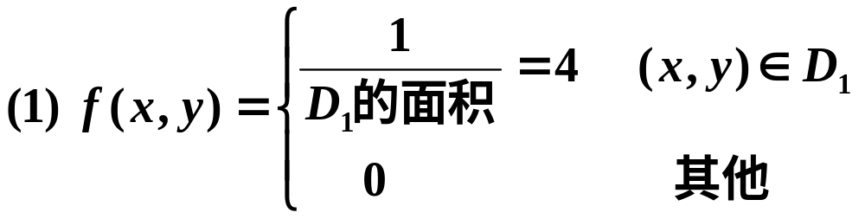
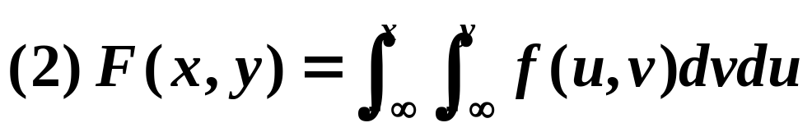
例 若(X,Y)在D₁上服从均匀分布，D₁为x轴、y轴及直线y=2x+1所围。求: (X,Y)的概率密度与分布函数。
y
解：
D₁
-1/2 0 x

Slide 26
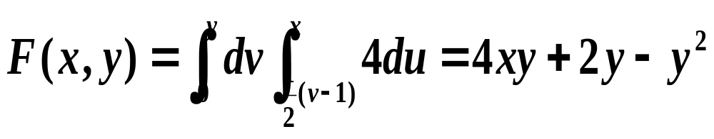
1) (x,y)∈D₂ ，D₂: y<0, 或x<-1/2
F(x,y)= 0
v
D₅
D₃
v
D₄
D₁
u
D₁
D₂
u
（1）
2) (x,y)∈D_{1，}
D₁ :-1/2≤x<0, 0≤y<2x+1<1
（2）

Slide 27
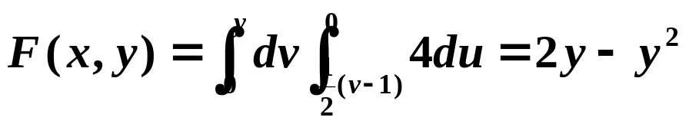
v
D₄
-1/2
u
（3）
3) (x,y)∈D₄ D₄ : 0≤y<1, 0≤x

Slide 28
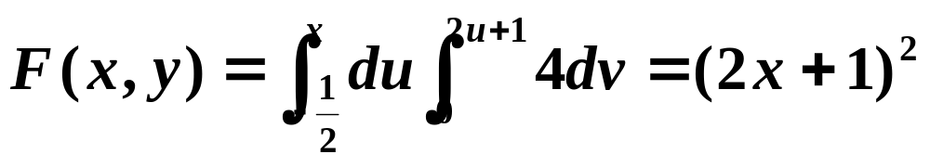
v
4) (x,y)∈D₃
D₃ : -1/2<x<0, y>2x+1
D₃
u
5) (x,y)∈D₅， D₅ : x>0 , y>1
F(x,y)=1
v
D₅
（4）
u
（5）

